Slide 1
Pengembangan SQL Similarity Dengan Multi Kunci Jawaban Untuk Proses Penilaian Otomatis Pada Sistem Automated Assessment MySQL
Tim Peneliti
Pembimbing I : Putra Prima Arhandi, ST., M.Kom
NIP. 19861103 201404 1 001
Pembimbing II : Banni Satria Andoko, S. Kom., M.MSI, Dr. Eng.
NIP. 19810809 201012 1 002
Anggota : Sultan Achmad Qum Masykuro NS
NIM. 1841720019
Notes:
Assalamualaikum wr wb, terima kasih atas waktunya pak prima, bapak/ibu penguji perkenalkan nama saya sultan achmad qum masykuro ns, pada kesempatan kali ini saya akan menyampaikan hasil skripsi saya yang berjudul pengembangan sql simialrity dengan multi kunci jawaban untuk proses penilaian otomatis pada sistem automated assessment mysql

Slide 2
Outline
01
02
03
04
05
06
07
08
09
Latar Belakang
Rumusan Masalah dan Tujuan
Batasan Masalah
Konsep Aplikasi
Desain Sistem
Pengujian
Hasil dan Pembahasan
Kesimpulan
Saran
Notes:
Berikut adalah outline dari presentasi saya {{ BACA OUTLINE }}

Slide 3
Latar Belakang
Database
SQL Query
digunakan di lebih dari 70% aplikasi komputer
kemampuan wajib pelajar jurusan computer science
Kurikulum JTI
Pemula banyak mengalami kesulitan
Sering Digunakan
Kemampuan yang dibutuhkan di industri
(Jiandong et al., 2018), (Puspitasari et al., 2019)
(Nalintippayawong et al., 2017), (Obionwu et al., 2021), dan (Taipalus & Perälä, 2019)
Notes:
Menurut jiandong et al pada tahun 2018, database digunakan di lebih dari 70% aplikasi komputer sehingga database menjadi kemampuan wajib pelajar jurusan computer science, dan menurut puspitasari et al pada tahun 2019 database merupakan salah satu mata kuliah dalam kurikulum Jurusan Teknologi Informasi (JTI)
Menurut Nalintippayawong pada tahun 2017 dalam pembelajaran basis data sql query menjadi salah satu topik yang sulit dipelajari bagi pemula, padahal menurut obionwu et al pada tahun 2021 sql query sering digunakan dan kemampuan yang dibutuhkan di industri

Slide 4
Latar Belakang
Automated Assessment
Penelitian Terdahulu
Cosine Similarity
Penilaian manual pengajar sulit
Penilaian konsisten
Mendapatkan feedback secara langsung
Sistem Automated Assessment
Cosine Similarity satu kunci jawaban
Perintah Select
Handal untuk similaritas 2 string
String query menjadi set of features
Pembobotan TF-IDF kemudian cosine similarity
(Luchoomun et al., 2019), (Daradoumis et al., 2019)
(Puspitasari et al., 2019), (Damarriyanto, 2021)
(Zhou et al., 2020), (Arzamasova et al., 2020), (Azhir et al., 2021), dan (Amrizal, 2018; Toulouse, 2021)
Notes:
Menurut luchoomun et al pada tahun 2019 proses penilaian manual membuat dosen kesulitan antara mengoreksi jawaban atau aktivitas mengajar sehingga dibuatlah automated assessment, automated assessment sendiri menurut daradoumis et al pada tahun 2019 memiliki kelebihan yaitu penilaian konsisten dan mahasiswa dapat mendapatkan feedback secara langsung Penelitian terdahulu yang dilakukan oleh (Puspitasari et al., 2019) telah membuat sistem automated assessment mysql dan dilanjutkan oleh (Damarriyanto, 2021) untuk cosine similarity satu jawaban perintah select
Menurut zhou et al pada tahun 2020 cosine similarity terbukti handal untuk similaritas 2 string, menurut arzamasova et al pada tahun 2020 agar similaritas lebih akurat maka query diubah kedalam bentuk set of features, menurut azhir et al pada tahun 2021 setelah dikelompokkan menjadi set of features maka dilakukan pembobotan menggunakan metode tf idf, metode pembobotan tf idf dan perhitungan cosine similarity sendiri sudah sering digunakan contohnya oleh amzrizal pada tahun 2018, toulouse 2021

Slide 5
Masalah
Query Jawaban
SELECT * FROM mahasiswa WHERE ipk BETWEEN 3.00 AND 4.00
Hasil
Query Input
Menghasilkan data yang sama, tetapi karena similaritas berbeda jauh maka dianggap salah oleh sistem
SELECT id_mahasiswa, nama, kelas, ipk FROM mahasiswa WHERE ipk >= 3.00 AND ipk <= 4.00

Slide 6
Masalah
Solusi
Satu Kunci Jawaban
Dapat menyebabkan kurangnya keakuratan penilaian
Sistem similaritas SQL mendukung perintah SELECT
Perintah dalam basis data tidak SELECT saja
Multi Kunci Jawaban
Agar penilaian lebih akurat ditambahkan proses pengecekan lebih dari satu kunci jawaban
Menambahkan perintah INSERT pada sistem similaritas SQL
Agar pelajar dapat menguji / melatih kemampuan perintah INSERT dan SELECT

Slide 7
Rumusan Masalah
Tujuan
Apakah ada peningkatan akurasi penilaian multi kunci jawaban jika dibandingkan dengan satu kunci jawaban pada sistem automated assessment MySQL?
Seberapa tinggi peningkatan akurasi perintah SELECT dan INSERT ketika menambahkan kunci jawaban pada sistem automated assessment MySQL?
Mengetahui peningkatan akurasi penilaian multi kunci jawaban jika dibandingkan dengan satu kunci jawaban pada sistem automated assessment MySQL.
Mengetahui peningkatan akurasi perintah SELECT dan INSERT ketika menambahkan kunci jawaban pada sistem automated assessment MySQL.

Slide 8
Batasan Masalah
Aplikasi Berjalan pada platform web
Basis Data yang digunakan adalah MySQL
Sistem similarity SQL yang digunakan pada penelitian ini adalah perintah SELECT, dan INSERT
Uji coba aplikasi dilakukan di Politeknik Negeri Malang untuk Dosen dan Mahasiswa Jurusan Teknologi Informasi.

Slide 9
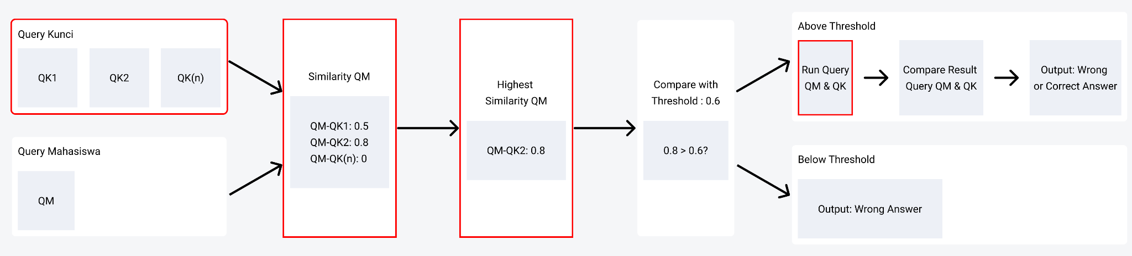
Konsep Aplikasi
Konsep Proses Similarity
Notes:
Pada konsep aplikasi proses similarity terlihat proses similairty secara garis besar dimana terdapat lebih dari 1 kunci jawaban dan kunci jawaban akan lakukan proses similarity dengan query input dari mahasiswa satu persatu dan hasil similarity akan dibandingkan 1 dengan yang lain untuk mendapatkan nilai tertinggi setelah mendapatkan nilai tertinggi maka nilai similarity dibandingkan dengan threshold jika dibawah nilai threshold maka query tidak perlu dijalankan dan dibandingkan hasilnya, tetapi jika diatas nilai threshold maka query akan dijalankan kemudian dibandingkan hasilnya untuk mendapatkan hasil apakah query mahasiswa yang dimasukkan benar / tidak

Slide 10
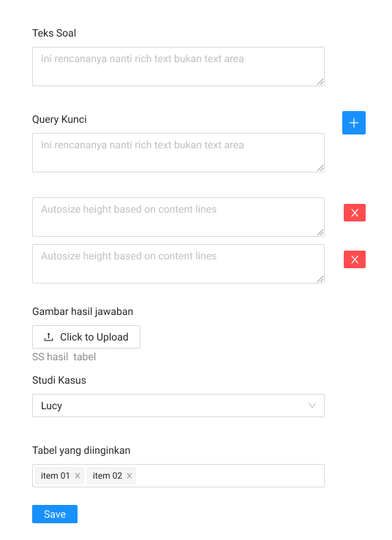
Konsep Aplikasi
Konsep Dosen menambahkan soal dan beberapa kunci jawaban
Notes:
Pada konsep aplikasi dosen menambahkan soal terdapat text box untuk pertanyaan dan query kunci jawaban jika ingin menambahkan lebih dari 1 maka dapat menekan tombol + dan memasukkan query kunci yang diinginkan pada text box baru yang muncul, dosen juga dapat menambahkan gambar tabel dari hasil jawaban yang diinginkan

Slide 11
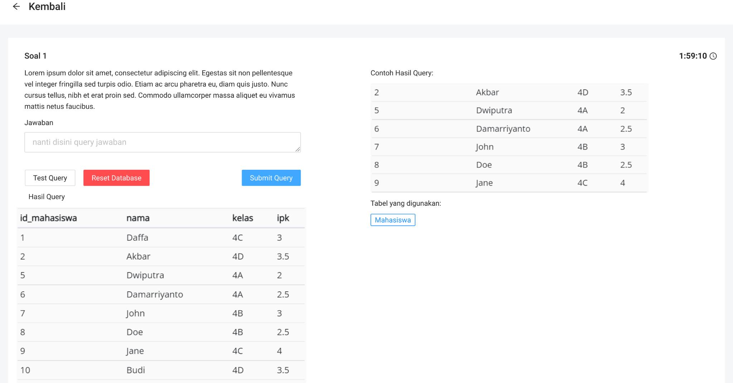
Konsep Aplikasi
Konsep Mahasiswa Mengerjakan Soal
Notes:
Pada konsep aplikasi mahasiswa dapat menjawab soal dengan memasukkan query yang dianggap benar pada textbox yang tersedia kemudian dapat melakukan test query dan jika yakin akan jawabannya dapat menekan submit query, jika ingin mengembalikan database kebentuk semula maka dapat menekan tombol reset database

Slide 12
Desain Sistem

Slide 13
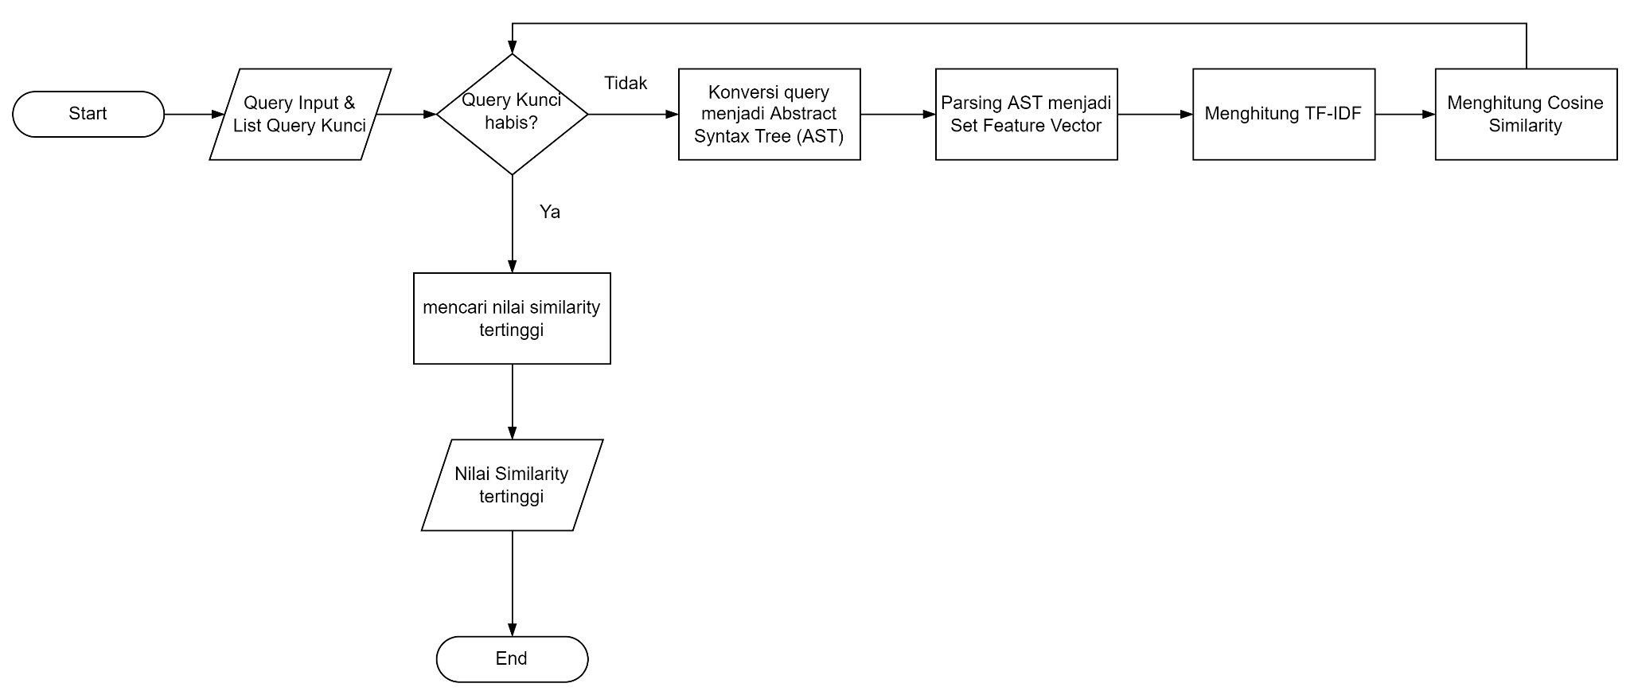
Flowchart Similarity
Notes:
Flowchart dimulai dari mendapatkan query inputan mahasiswa dan daftar query kunci jawaban, kemudian query mahasiswa dengan 1 kunci jawaban diambil dan diubah menjadi AST, kemudian parsing AST menjadi set of features, kemudian menghitung TF-IDF, dan setelah itu menghitung cosine similarity, proses ini dilakukan kembali untuk query mahasiswa dengan query kunci lainnya sampai daftar query kunci habis jika sudah habis maka dicari nilai similarity tertinggi sehingga didapatkan nilai similarity nya

Slide 14
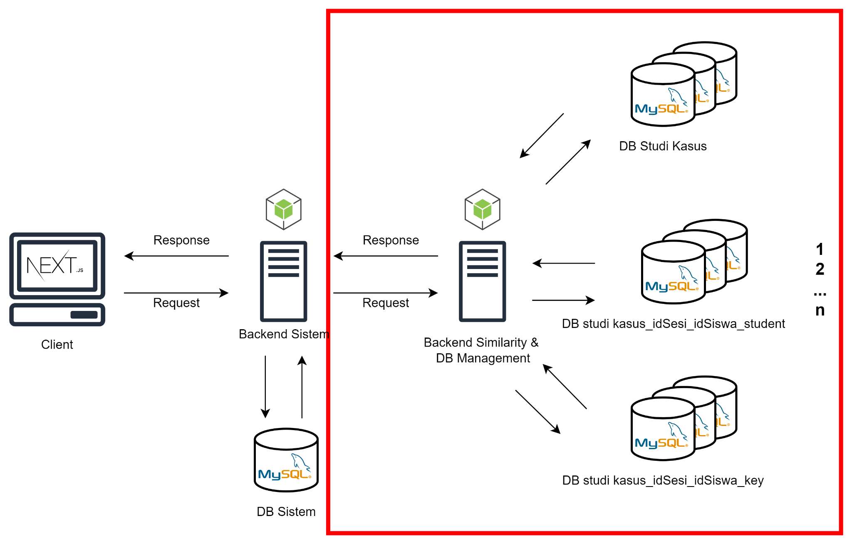
Arsitektur Sistem
Notes:
Perbedaan yang saya lakukan secara garis besar lebih banyak di bagian backend dan ini ditunjukkan dengan kotak merah ini, yang paling signifikan dimana nanti multi instance database tidak hanya pada database studi kasus tetapi setiap sesi siswa yang mengerjakan akan memiliki database sendiri (ditandai dengan akhiran student) dan database pembanding (diakhiri dengan key)

Slide 15
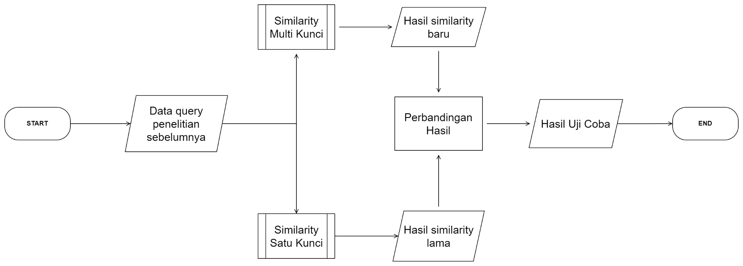
Uji Coba Sistem
Notes:
Pada gambar diatas adalah proses uji coba untuk membuktikan pengaruh multi kunci jawaban dengan cara melakukan perhitungan kembali data query dari penelitian sebelumnya menggunakan similarity multi kunci kemudian hasilnya dibandingkan sehingga mengetahui perbedaan dan dapat ditarik kesimpulan pengaruh multi kunci jawaban pada sistem Pada gambar dibawah adalah proses uji coba untuk mengetahui tingkat akurasi query dengan cara data query dilakukan proses similarity dengan berbagai kunci jawaban dan hasilnya akan dicari perbandingan nilai akurasinya

Slide 16
Pengujian

Slide 17
Pengujian Fungsionalitas
Notes:
Pengujian fungsionalitas unit testing dan integration testing menghasilkan cakupan sebesar 96,07% untuk statements, 83,49% untuk branches, 97,22% untuk Functions, dan 96,34% untuk Lines.menggunakan package istanbul

Slide 18
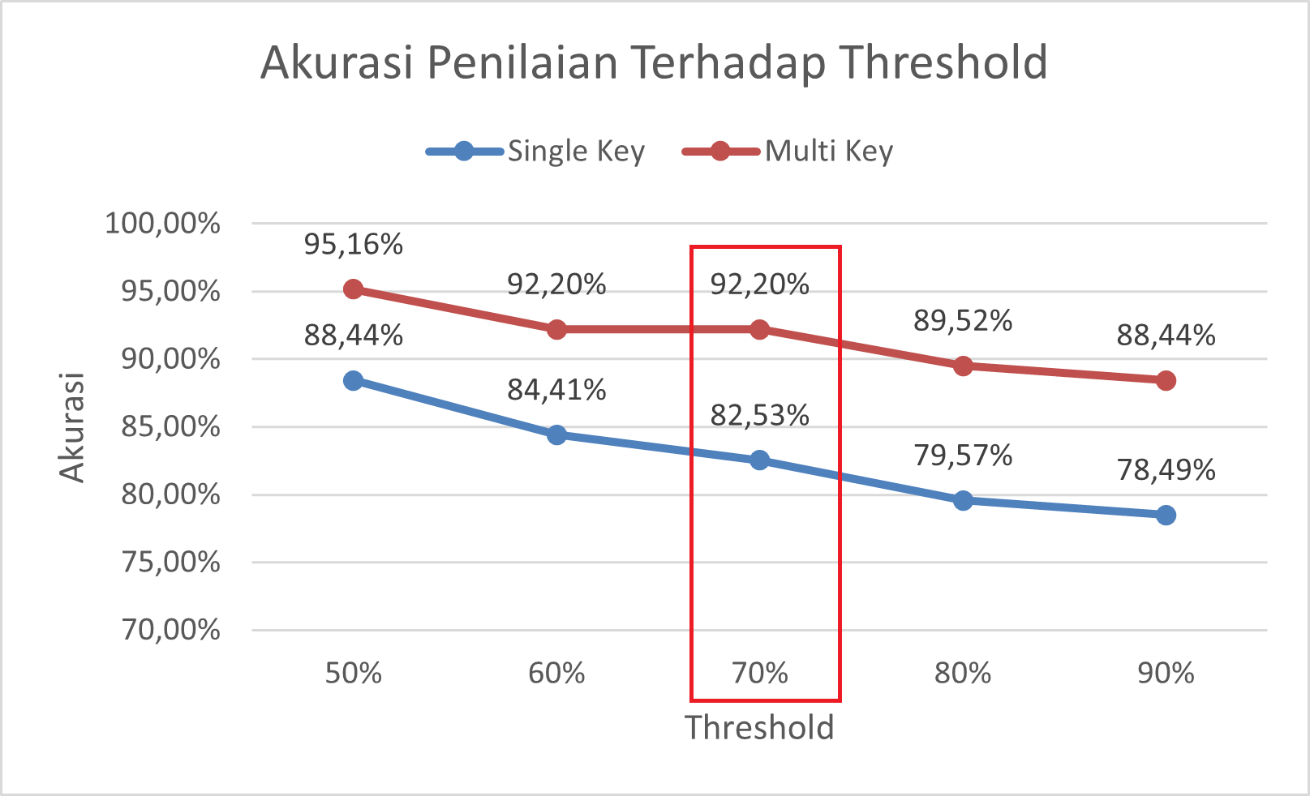
Pengujian Akurasi Multi dan Satu Kunci
Kesimpulan
Akurasi sistem multi key lebih tinggi dibandingkan single key.
Notes:
Dengan menggunakan data penelitian sebelumnya dan melakukan perbandingan antara sistem single key dan multi key didapatkan hasil nya adalah, dimana secara keseluruhan sistem dengan multi key memiliki akurasi sistem multi key lebih tinggi dibandingkan single key, hasil akurasi yang paling optimal didapatkan pada threshold 70% dengan akurasi multi key 92,20% dan selisih 9,68% dengan single key

Slide 19
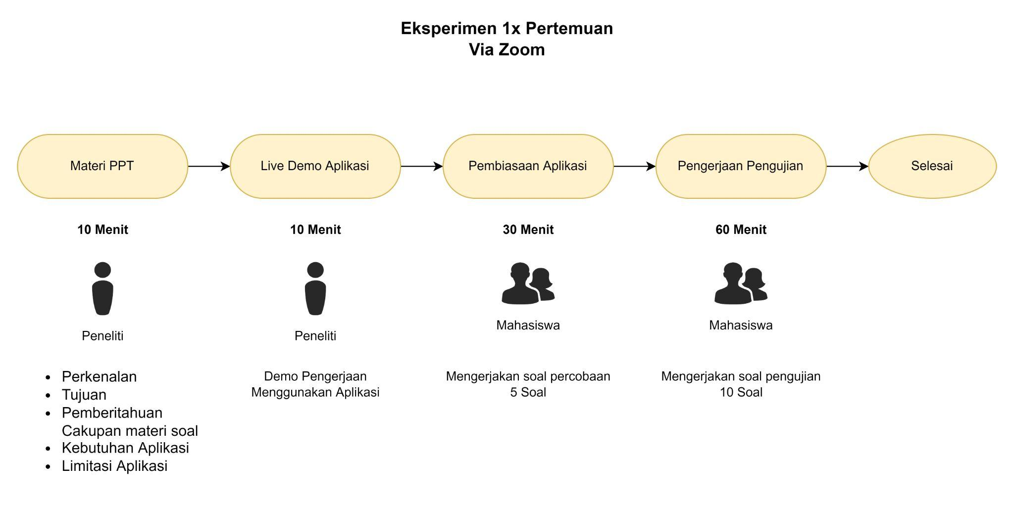
Skema Eksperimen Akurasi Kunci Jawaban

Slide 20
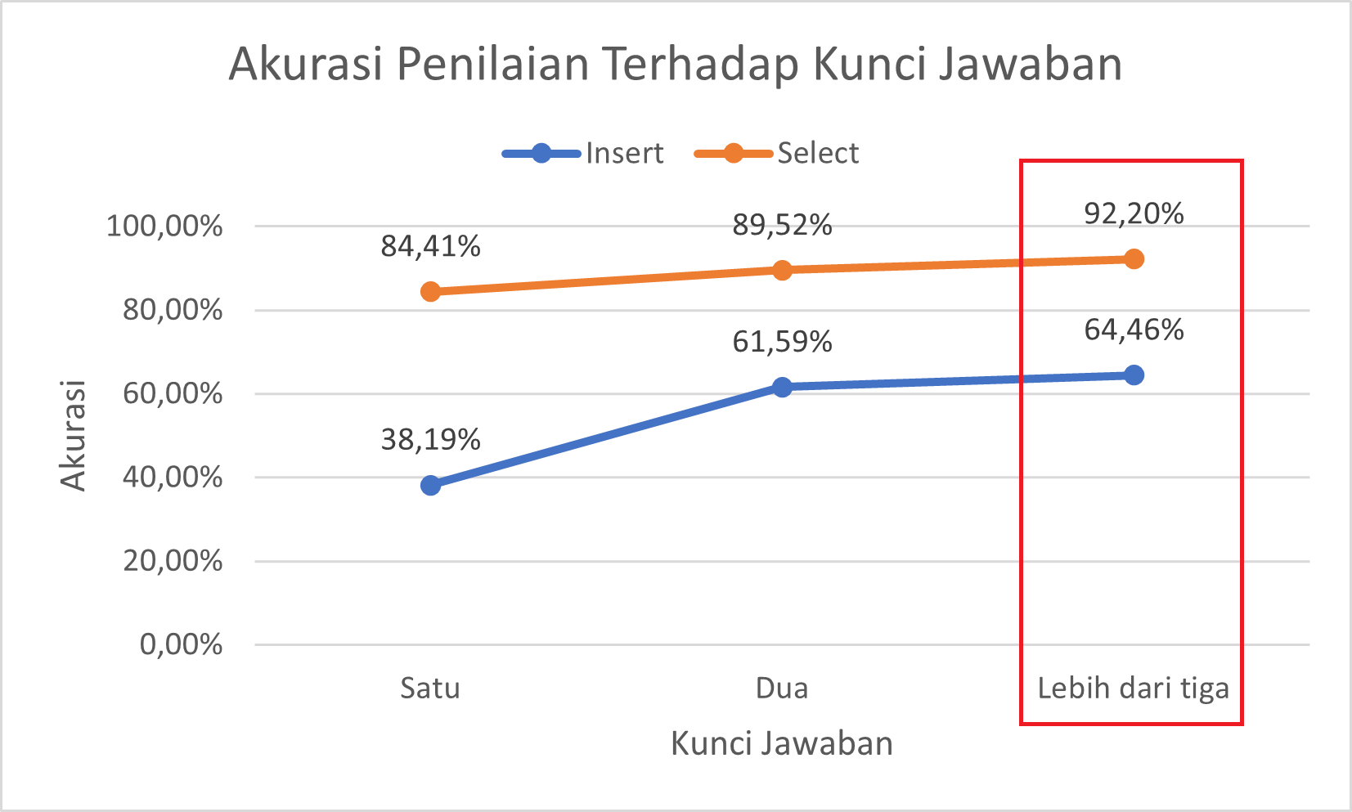
Pengujian Akurasi Penilaian Kunci Jawaban
Kesimpulan
Akurasi paling tinggi adalah kunci jawaban lebih dari tiga, meskipun terdapat perbedaan akurasi pada perintah insert dan select.
Notes:
Pengujian diikuti oleh 20 mahasiswa dan berhasil mendapatkan 453 data query dan hasilnya adalah akurasi penilaian dimana akurasi akan meningkat setiap ditambahkan kunci jawaban dan akurasi paling tinggi adalah kunci jawaban lebih dari tiga dengan perintah select 92,20% dan insert 64,46%, terjadi perbedaan akurasi pada perintah select dan insert dikarenakan data query yang didapatkan saat melakukan pengujian banyak yang terjadi kesalahan penulisan, kesalahan pembuatan query, dan lain-lain

Slide 21
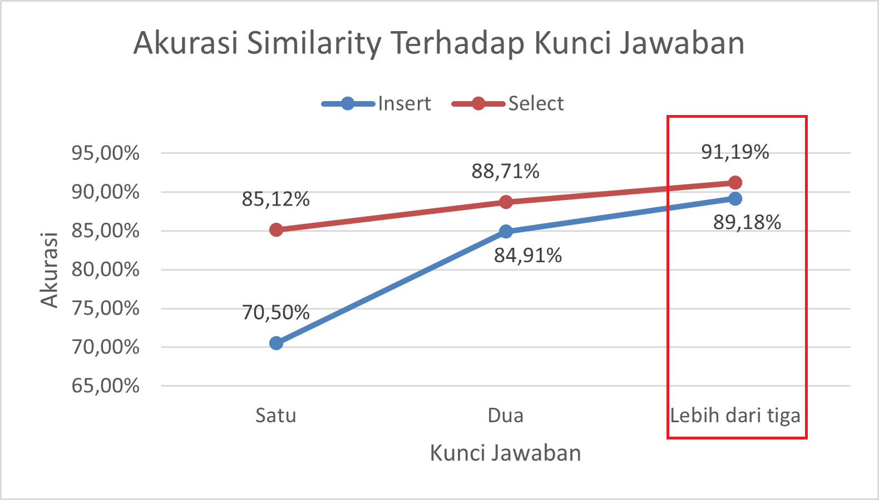
Pengujian Akurasi Similaritas Kunci Jawaban
Kesimpulan
Akurasi paling tinggi adalah kunci jawaban lebih dari tiga, dan perbedaan akurasi pada perintah insert dan select tidak terlalu jauh.
Notes:
Dalam pengujian akurasi similaritas dan didapatkan hasil Akurasi paling tinggi adalah kunci jawaban lebih dari tiga, dan perbedaan akurasi pada perintah insert dan select tidak terlalu besar, dengan akurasi perintah select 91,19% dan 89,18%

Slide 22
Hasil dan Pembahasan
Penerapan multi kunci pada sistem automated assessment mysql terbukti menghasilkan peningkatan akurasi penilaian dibandingkan dengan sistem satu kunci.
Penambahan kunci jawaban terbukti meningkatkan nilai akurasi dengan peningkatan terkecil 2,49% dan peningkatan terbesar 22,74%.
Akurasi perintah INSERT lebih rendah dibandingkan dengan perintah SELECT.
Proses pembuatan database unik untuk mahasiswa mengerjakan latihan masih belum optimal.
Notes:
dengan nilai terbaik ada pada threshold 70% yang menghasilkan nilai akurasi sebesar 92,20% dan perbedaan sebesar 9,68% dengan sistem satu kunci.
penggunaan kunci jawaban tiga atau lebih menghasilkan nilai akurasi tertinggi, pada akurasi penilaian untuk perintah SELECT sebesar 92,20% dan perintah INSERT sebesar 64,46%, sedangkan untuk akurasi similaritas perintah SELECT sebesar 91,19% dan perintah INSERT sebesar 89,18%.
Dikarenakan data query yang didapatkan saat melakukan pengujian banyak yang terjadi kesalahan penulisan, kesalahan pembuatan query, dan lain-lain.

Slide 23
Kesimpulan
Penerapan multi kunci terbukti menghasilkan peningkatan akurasi penilaian dibandingkan dengan sistem satu kunci dengan nilai terbaik pada threshold 70% menghasilkan akurasi 92,20% dan perbedaan 9,68% dengan sistem satu kunci.
Penambahan kunci jawaban terbukti meningkatkan akurasi dengan peningkatan terkecil 2,49% dan terbesar 22,74%, Dengan kunci jawaban tiga atau lebih menghasilkan nilai akurasi tertinggi, pada akurasi penilaian untuk perintah SELECT 92,20% dan perintah INSERT 64,46%, sedangkan akurasi similaritas perintah SELECT 91,19% dan perintah INSERT 89,18%.

Slide 24
Saran
Dapat menambahkan dukungan query lainnya agar sistem SQL Similarity saat ini tidak terbatas pada SELECT dan INSERT.
Dapat membuat sistem untuk mencegah terjadinya kesalahan penulisan query.
Dapat membuat proses pembuatan database untuk mahasiswa latihan yang lebih optimal.

Slide 25
Terima Kasih
Notes:
Apakah ada pertanyaan dari bapak ibu?

Slide 26
Daftar Pustaka
Amrizal, V. (2018). PENERAPAN METODE TERM FREQUENCY INVERSE DOCUMENT FREQUENCY (TF-IDF) DAN COSINE SIMILARITY PADA SISTEM TEMU KEMBALI INFORMASI UNTUK MENGETAHUI SYARAH HADITS BERBASIS WEB (STUDI KASUS: HADITS SHAHIH BUKHARI-MUSLIM). JURNAL TEKNIK INFORMATIKA, 11(2), 149–164. https://doi.org/10.15408/jti.v11i2.8623
Arzamasova, N., Bohm, K., Goldman, B., Saaler, C., & Schaler, M. (2020). On the Usefulness of SQL-Query-Similarity Measures to Find User Interests. IEEE Transactions on Knowledge and Data Engineering, 32(10), 1982–1999. https://doi.org/10.1109/TKDE.2019.2913381
Atchariyachanvanich, K., Nalintippayawong, S., & Permpool, T. (2017). Development of a MySQL Sandbox for processing SQL statements: Case of DML and DDL statements. 2017 14th International Joint Conference on Computer Science and Software Engineering (JCSSE), 1–6. https://doi.org/10.1109/JCSSE.2017.8025930
Azhir, E., Jafari Navimipour, N., Hosseinzadeh, M., Sharifi, A., & Darwesh, A. (2021). An automatic clustering technique for query plan recommendation. Information Sciences, 545, 620–632. https://doi.org/10.1016/j.ins.2020.09.037
Beaulieu, A. (2020). Learning SQL: Generate, Manipulate, and Retrieve Data (3rd ed.). O’Reilly Media. https://www.oreilly.com/library/view/learning-sql-3rd/9781492057604/
Chen, H.-M., Nguyen, B.-A., Yan, Y.-X., & Dow, C.-R. (2020). Analysis of Learning Behavior in an Automated Programming Assessment Environment: A Code Quality Perspective. IEEE Access, 8, 167341–167354. https://doi.org/10.1109/ACCESS.2020.3024102
Dalaorao, G. A., Sison, A. M., & Medina, R. P. (2019). Integrating Collocation as TF-IDF Enhancement to Improve Classification Accuracy. 2019 IEEE 13th International Conference on Telecommunication Systems, Services, and Applications (TSSA), 282–285. https://doi.org/10.1109/TSSA48701.2019.8985458
Damarriyanto, D. A. D. (2021). Penerapan SQL Similarity dan Multi-Instance Database Untuk Proses Penilaian Otomatis Pada Sistem Automated Assessment MySQL. Politeknik Negeri Malang
Daradoumis, T., Marquès Puig, J. M., Arguedas, M., & Calvet Liñan, L. (2019). Analyzing students’ perceptions to improve the design of an automated assessment tool in online distributed programming. Computers & Education, 128, 159–170. https://doi.org/10.1016/j.compedu.2018.09.021
Hamzah, M. L., Rukun, K., Rizal, F., Purwati, A., Hamzah, H., & Zarnelly. (2019). A review of increasing teaching and learning database subjects in computer science. Espacios, 40, 6.
Jiandong, H., Jinyu, S., & Suojuan, Z. (2018). Study on the Iterative Teaching Method in Database Curriculum. 2018 9th International Conference on Information Technology in Medicine and Education (ITME), 615–617. https://doi.org/10.1109/ITME.2018.00141

Slide 27
Daftar Pustaka
Luchoomun, T., Chumroo, M., & Ramnarain-Seetohul, V. (2019). A Knowledge Based System for Automated Assessment of Short Structured Questions. 2019 IEEE Global Engineering Education Conference (EDUCON), 1349–1352. https://doi.org/10.1109/EDUCON.2019.8725139
Malepati, T., Shah, B., & Vanier, E. (2019). Advanced MySQL 8: Discover the Full Potential of MySQL and Ensure High Performance of Your Database. Packt Publishing Ltd. https://www.packtpub.com/product/advanced-mysql-8/9781788834445
Nalintippayawong, S., Atchariyachanvanich, K., & Julavanich, T. (2017). DBLearn: Adaptive e-learning for practical database course — An integrated architecture approach. 2017 18th IEEE/ACIS International Conference on Software Engineering, Artificial Intelligence, Networking and Parallel/Distributed Computing (SNPD), 109–114. https://doi.org/10.1109/SNPD.2017.8022708
Obionwu, V., Broneske, D., Hawlitschek, A., Köppen, V., & Saake, G. (2021). SQLValidator – An Online Student Playground to Learn SQL. Datenbank-Spektrum, 21(2), 73–81. https://doi.org/10.1007/s13222-021-00372-0
Permpool, T., Nalintippayawong, S., & Atchariyachanvanich, K. (2019). Interactive SQL Learning Tool with Automated Grading using MySQL Sandbox. 2019 IEEE 6th International Conference on Industrial Engineering and Applications (ICIEA), 928–932. https://doi.org/10.1109/IEA.2019.8715175
Puspitasari, D., Arhandi, P. P., Saputra, P. Y., Syaifudin, Y. W., Himawan, H. A., & Sholihah, P. A. (2019). Online judge MySQL for learning process of database practice course. IOP Conference Series: Materials Science and Engineering, 523(1), 012046. https://doi.org/10.1088/1757-899X/523/1/012046
Soyusiawaty, D., & Zakaria, Y. (2018). Book Data Content Similarity Detector With Cosine Similarity (Case study on digilib.uad.ac.id). 2018 12th International Conference on Telecommunication Systems, Services, and Applications (TSSA), 1–6. https://doi.org/10.1109/TSSA.2018.8708758
Taipalus, T., & Perälä, P. (2019). What to Expect and What to Focus on in SQL Query Teaching. Proceedings of the 50th ACM Technical Symposium on Computer Science Education, 198–203. https://doi.org/10.1145/3287324.3287359
Toulouse, V. (2021). Slide-recommendation for improving students SQL solutions using natural language processing. Otto-von-Guericke University Magdeburg, 73.
Zhou, Y., Yang, S., li, yixiao, chen, Y., Yao, J., & Qazi, A. (2020). Does the review deserve more helpfulness when its title resembles the content? Locating helpful reviews by text mining. Information Processing & Management, 57(2), 102179. https://doi.org/10.1016/j.ipm.2019.102179

Slide 28
SQL Similarity
Query menjadi set of features
INSERT INTO mahasiswa VALUES (`Sultan`, 1321341, `TI-4I`)
INSERT
No | Feature | Jumlah
1 | INSERT_mahasiswa | 1
2 | VALUES_1_Constant | 3
TABLE
COL
VALUES
mahasiswa
1
Sultan
1321341
TI-4I
Notes:
Query diubah menjadi set of features contohnya seperti yang terlihat query INSERT INTO mahasiswa VALUES (`Sultan`, 1321341, `TI-4I`) akan menjadi set of features INSERT_mahasiswa yang berjumlah 1 dan VALUES_1_Constant yang berjumlah 3

Slide 29
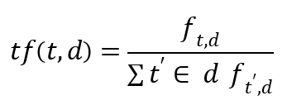


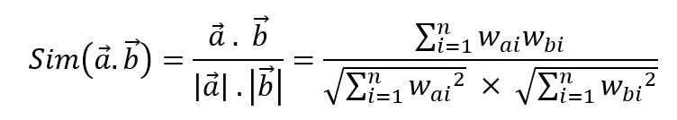
SQL Similarity
TF-IDF (Term Frequency - Inverse Document Frequency)
Cosine Similarity
Notes:
TF-IDF Tf = frekuensi term dalam 1 dokumen / total frekuensi dalam 1 dokumen, idf = log jumlah dokumen / dokumen frekuensi + 1, tfidf = tf x idf COSINE cosine = jumlah bobot dokumen a ke i x bobot dokumen b ke i / akar total bobot a kuadrat { x } akar total bobot dokumen b kuadrat

Slide 30
Contoh Proses Similarity
1. Menentukan Query
List Query:
Query Input = “INSERT INTO mahasiswa VALUES (“YASA”, 1123144, “MI-2M”)”
Query kunci 1 = “INSERT INTO mahasiswa (nama, nim, kelas) VALUES (“YASA”, 1123144, “MI-2M”)”
Query kunci 2 = “INSERT INTO mahasiswa VALUES (“YASA”, 1123144, “MI-2M”)”
Query compare:
A = “INSERT INTO mahasiswa VALUES (“YASA”, 1123144, “MI-2M”)”
B = “INSERT INTO mahasiswa (nama, nim, kelas) VALUES (“YASA”, 1123144, “MI-2M”)”
Notes:
Nanti disini cara itung insert

Slide 31
Contoh Proses Similarity
2. Mencari Set of Features Query
A = “INSERT INTO mahasiswa VALUES (“YASA”, 1123144, “MI-2M”)”
B = “INSERT INTO mahasiswa (nama, nim, kelas) VALUES (“YASA”, 1123144, “MI-2M”)”
A
No | Feature | Jumlah
1 | INSERT_mahasiswa | 1
2 | VALUES_1_Constant | 3
B
No | Feature | Jumlah
1 | INSERT_mahasiswa | 1
2 | INSERT_nama | 1
3 | INSERT_nim | 1
4 | INSERT_kelas | 1
5 | VALUES_1_Constant | 3
Notes:
Nanti disini cara itung insert

Slide 32

Contoh Proses Similarity
3. Menghitung TD-IDF
Menghitung TF
Feature | A | B
INSERT_mahasiswa | 0.25 | 0.142857
INSERT_nama | 0 | 0.142857
INSERT_nim | 0 | 0.142857
INSERT_kelas | 0 | 0.142857
VALUES_1_Constant | 0.75 | 0.428571
Notes:
Nanti disini cara itung insert

Slide 33
Contoh Proses Similarity
3. Menghitung TD-IDF
Mencari DF
Feature | DF
INSERT_mahasiswa | 2
INSERT_nama | 1
INSERT_nim | 1
INSERT_kelas | 1
VALUES_1_Constant | 2
Notes:
Nanti disini cara itung insert

Slide 34

Contoh Proses Similarity
3. Menghitung TD-IDF
Menghitung IDF
Feature | IDF
INSERT_mahasiswa | 1
INSERT_nama | 1.3013
INSERT_nim | 1.3013
INSERT_kelas | 1.3013
VALUES_1_Constant | 1
Notes:
Nanti disini cara itung insert

Slide 35
Contoh Proses Similarity
3. Menghitung TD-IDF
Menghitung TF-IDF
Feature | A | B
INSERT_mahasiswa | 0.25 | 0.142857
INSERT_nama | 0 | 0.185861
INSERT_nim | 0 | 0.185861
INSERT_kelas | 0 | 0.185861
VALUES_1_Constant | 0.75 | 0.428571
Notes:
Nanti disini cara itung insert

Slide 36
Contoh Proses Similarity
4. Menghitung Cosine Similarity
Menghitung perkalian skalar AxB
Feature | AxB
INSERT_mahasiswa | 0.035714286
INSERT_nama | 0
INSERT_nim | 0
INSERT_kelas | 0
VALUES_1_Constant | 0.3214285714
TOTAL | 0.3571428571
Notes:
Nanti disini cara itung insert

Slide 37
Contoh Proses Similarity
4. Menghitung Cosine Similarity
Menghitung total kuadrat dan akar kuadrat
Feature | A | B
INSERT_mahasiswa | 0.0625 | 0.020408
INSERT_nama | 0 | 0.034544
INSERT_nim | 0 | 0.034544
INSERT_kelas | 0 | 0.034544
VALUES_1_Constant | 0.5625 | 0.1836734694
TOTAL Kuadrat | 0.625 | 0.3077150439
Akar Kuadrat | 0.790569415 | 0.5547206899
Notes:
Nanti disini cara itung insert

Slide 38

Contoh Proses Similarity
4. Menghitung Cosine Similarity
Menghitung Cosine Similarity
Notes:
Nanti disini cara itung insert

Slide 39
Contoh Proses Similarity
5. Ulangi proses untuk similaritas query input dengan query kunci lainnya
Query compare:
A = “INSERT INTO mahasiswa VALUES (“YASA”, 1123144, “MI-2M”)”
B = “INSERT INTO mahasiswa VALUES (“YASA”, 1123144, “MI-2M”)”
6. Mencari nilai similaritas tertinggi
Sim_1 = 0.81
Sim_2 = 1
0.81 > 1 ?
Hasil nilai similaritas = 1
Notes:
Nanti disini cara itung insert

